Slide 1

Đề Tài: Navigator cho xe máy/đạp
Võ Tấn Vương 11319291
Lê Nguyễn Hữu Nhân 11279101
GVHD: Ths. Nguyễn Quốc Đính

Slide 2
Nội Dung
Giới Thiệu
Phần Mềm
Phần Cứng
Hướng Phát Triển

Slide 3
Giới Thiệu
Tương tự như chương trình navigator trên xe hơi, nhóm chúng em sẽ xây dựng chương trình giúp người đi xe máy, xe đạp đi trên con đường đã vạch ra với sự trợ giúp của điện thoại. Hệ thống giao tiếp với người dùng qua thiết bị chỉ dẫn nhỏ bằng đèn led giao tiếp qua bluetooth.
Wifi/3G/GPRS/… kết nối mạng lấy dữ liệu bản đồ về và xử lý.
GPS giúp xác định vị trí hiện tại.
Bluetooth kết nối đến Arduino để điều khiển tín hiệu đèn.

Slide 4
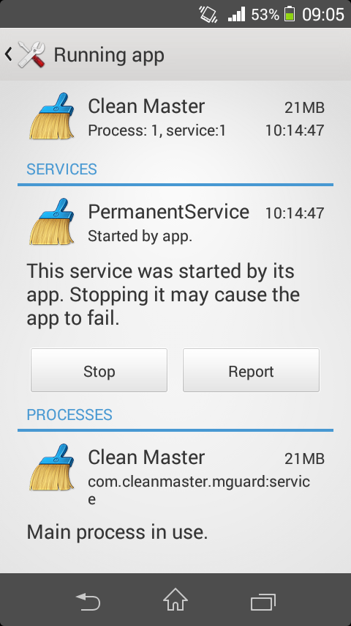
Phần Mềm

Slide 5
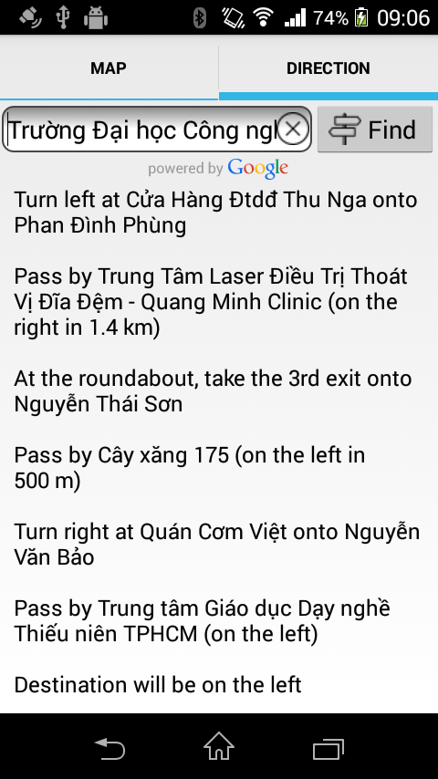
Phần Mềm

Slide 6
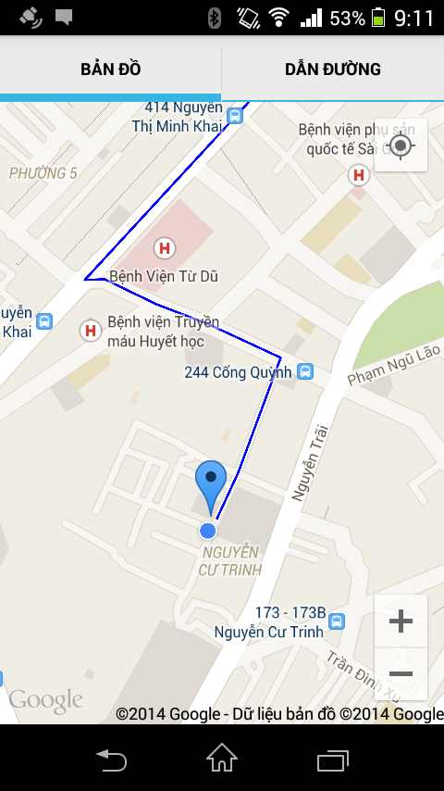
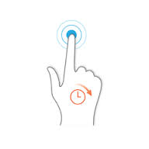
Phần Mềm
100M
Đa ngôn ngữ được hỗ trợ

Slide 7
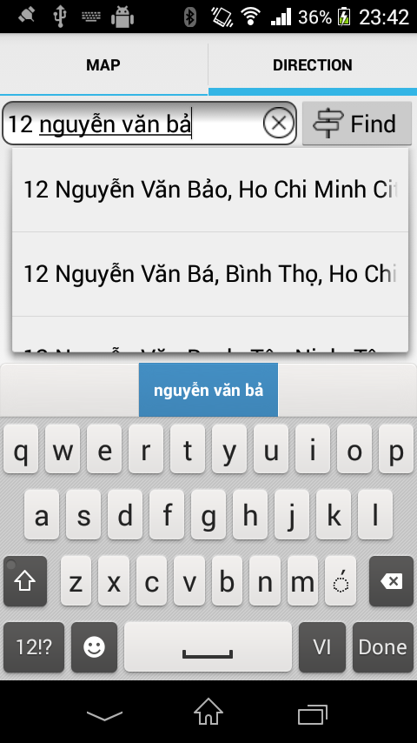
Phần Mềm

Slide 8
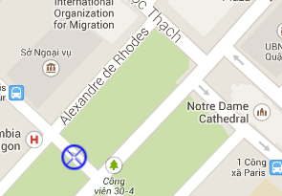

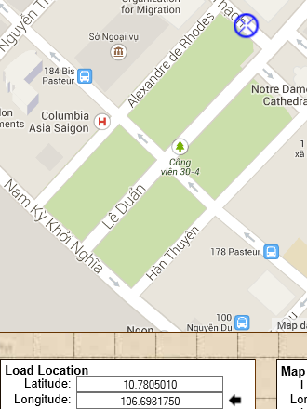
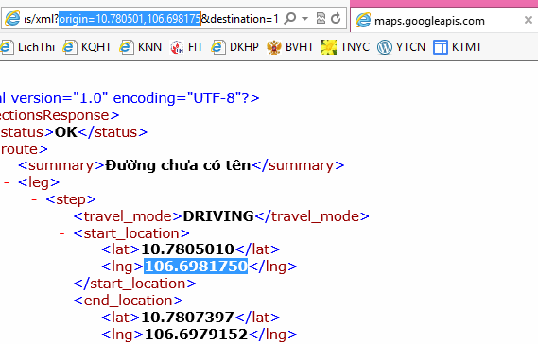
Phần Mềm

Slide 9
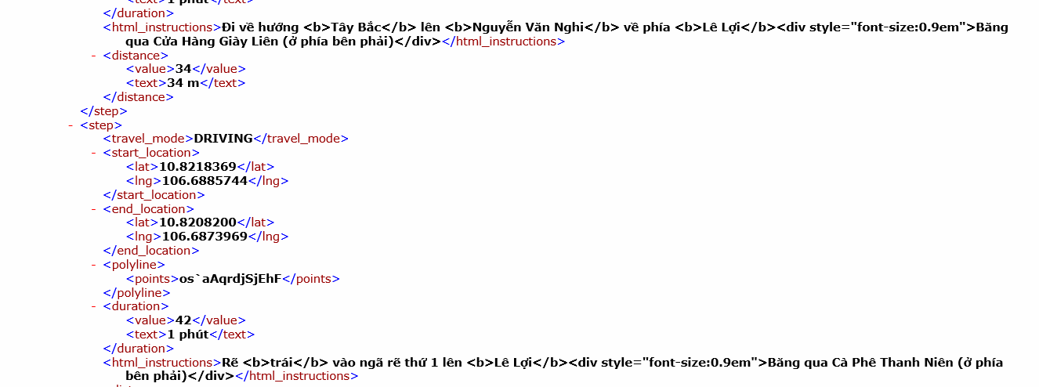
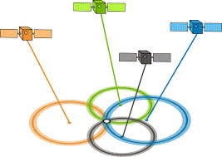
Phần Mềm

Slide 10
Phần Mềm
N4B có gì khác so với Google Maps?
Có vị trí bắt đầu và vị trí muốn đến
Khả năng tìm kiếm không giới hạn
Chức năng fused location provider
Dễ dàng làm quen và sử dụng
N4B là cái gì và tại sao chúng ta phải sử dụng nó?
Thao tác nhanh trong 2 giây
Hiệu quả với giao diện được đơn giản hóa
Hỗ trợ đa ngôn ngữ (Tiếng Anh và Tiếng Việt)

Slide 11

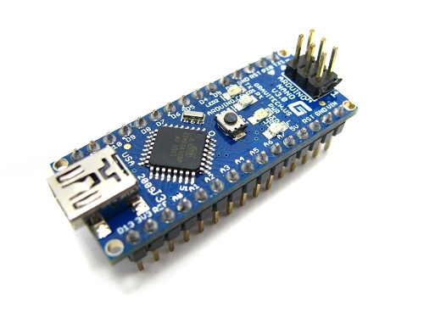
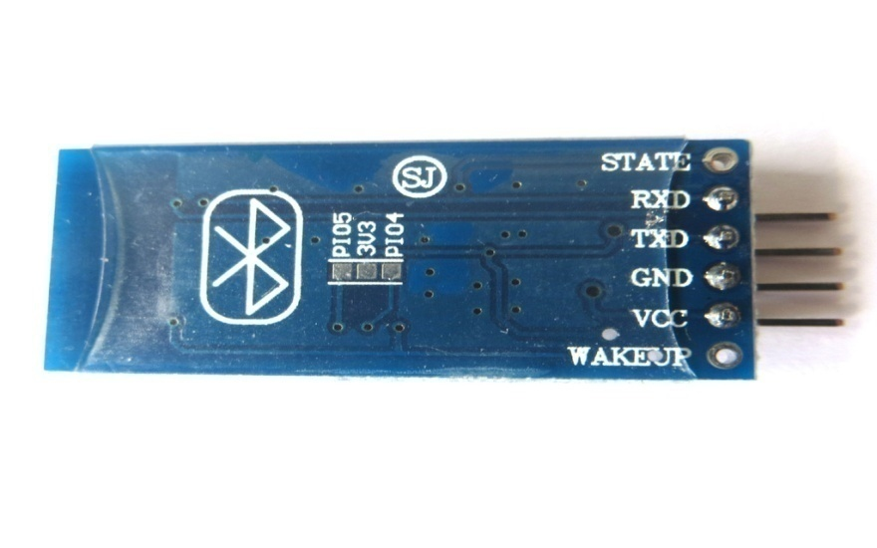
Phần Cứng
500 ms

Slide 12
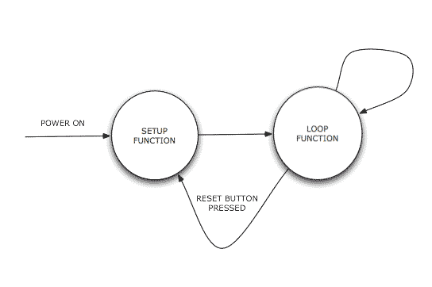
Phần Cứng

Slide 13
Phần Cứng
HC-06 bluetooth module cho phép vi điều khiển kết nối với các thiết bị ngoại vi như: smartphone, laptop, usb bluetooth... thông qua giao tiếp serial gửi và nhận tín hiệu 2 chiều.
Cho phép sử dụng nguồn từ 3.5V đến 6V.
Tần số làm việc: 2.4GHz.
Mặc định, HC-06 sử dụng tốc độ dữ liệu là 9600 bps và mật khẩu là 1234.

Slide 14
Phần Cứng
Cơ chế hoạt động:
Cấp nguồn cho HC-06 bluetooth module hoạt động từ pin 5V của Arduino.
Tín hiệu ra (TX) của Arduino sẽ đi đến tín hiệu vào (RXD) của HC-06.
Tín hiệu ra (TXD) của HC-06 sẽ đi đến tín hiệu vào (RX) của Arduino.

Slide 15
Phần Cứng
Thông điệp trao đổi giữa điện thoại và Arduino
Điện thoại sẽ tìm và ghép với HC-06 bluetooth.
Khi đã bắt tay được với nhau, Android sẽ gởi một thông điệp và chuyển đổi thông điệp này ra dạng byte để gởi đến HC-06.
HC-06 nhận thông điệp và đưa qua đường RX của Arduino để xử lý.
Arduino tiến hành chuyển đổi thông điệp vừa nhận ngược lại ra dạng ký tự để so sánh và đưa ra kết quả về tín hiệu đèn tương ứng.

Slide 16
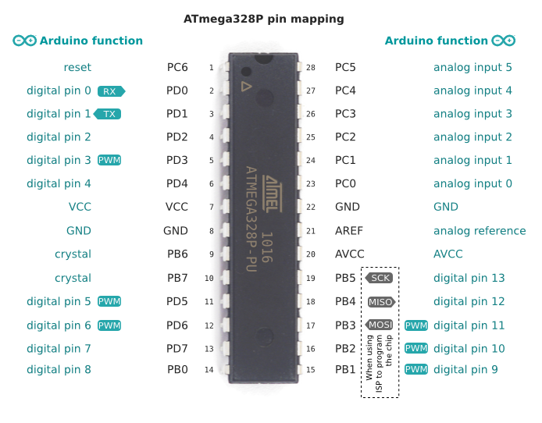
Phần Cứng

Slide 17
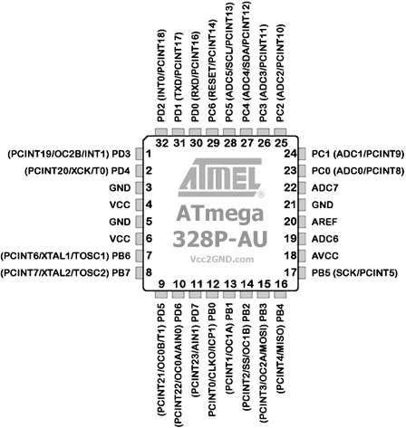
Phần Cứng

Slide 18
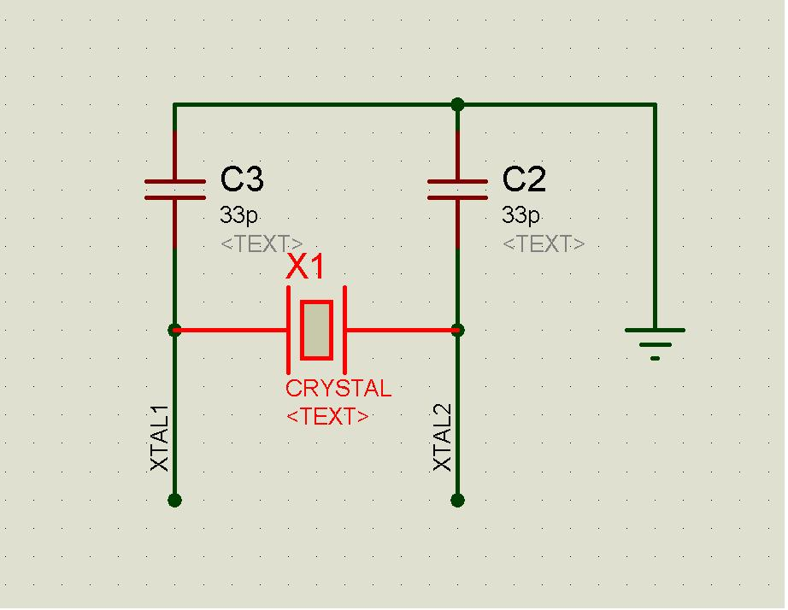
Phần Cứng

Slide 19
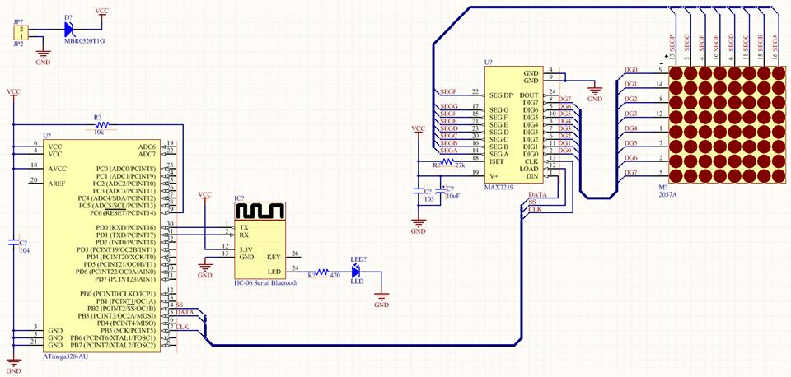
Phần Cứng

Slide 20
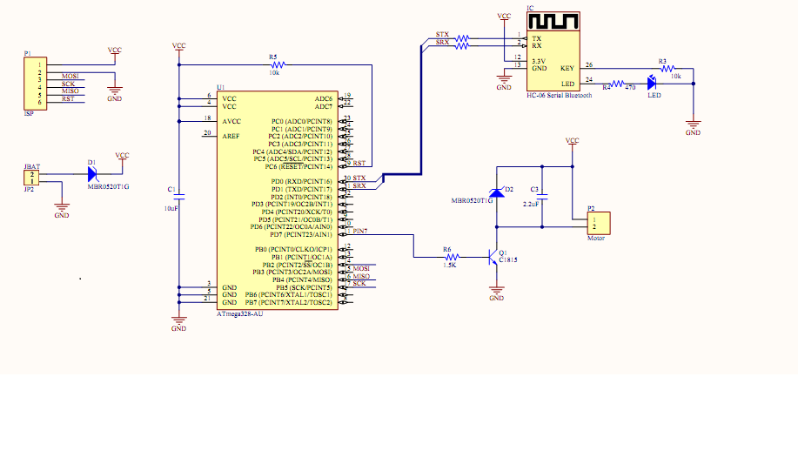
Phần Cứng

Slide 21
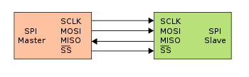
Phần Cứng
SPI là một chuẩn đồng bộ nối tiếp để truyền dữ liệu ở chế độ song công toàn phần full-duplex, do công ty Motorola thiết kế
SPI còn được gọi là giao diện bốn dây

Slide 22
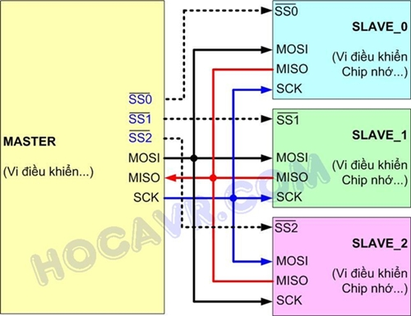
Phần Cứng

Slide 23
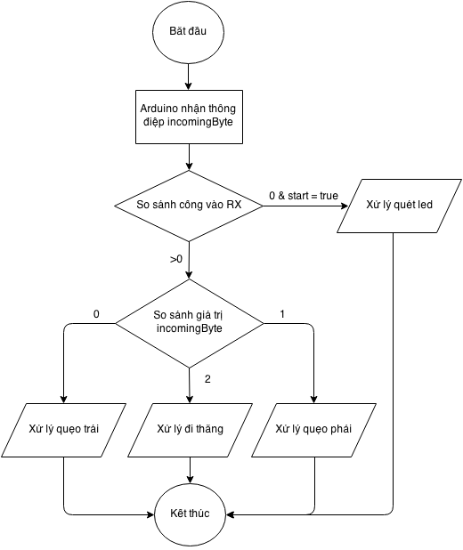
Phần Cứng

Slide 24
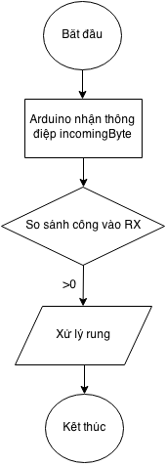
Phần Cứng

Slide 25
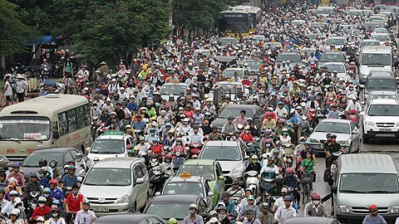
Hướng Phát Triển

Slide 26
Hướng Phát Triển
Nếu không có 3G/GPRS/Wifi/…?
Dùng sóng mang với tần số 433 Mhz
Cơ chế được hiểu như BitTorrent giữa truyền và nhận
Có 1 trung tâm xử lý bản đồ như điện thoại, máy tính, đám mây,…
Thiết bị có thể kết nối như điện thoại, Google Glass, hay bất kỳ hệ điều hành nào có kết nối bluetooth và chỉ kết nối 1 lần đến thiết bị
Định tuyến sóng mang giữa truyền và nhận có thể khác nhau hoàn toàn (rất khó để tìm và hack)

